Slide 1
ПРЕЗЕНТАЦИЯ
“Жизненный путь и творчество А.С.Пушкина”
И Бога глас ко мне воззвал:
«Восстань, пророк, и виждь, и внемли,
Исполнись волею моей,
И, обходя моря и земли,
Глаголом жги сердца людей»
«Пророк» (1828)
Работу выполнила: ученица 9-А класса Дмитриева Ирина

Slide 2
Пушкин родился 26 мая (6 июня) 1799 г. в Москве. Ранние детские впечатления отразились в первых опытах пушкинских поэм, написанных несколько позже («Монах», 1813; «Бова», 1814), в лицейских стихотворениях «Послание к Юдину» (1815), «Сон» (1816).

Slide 3
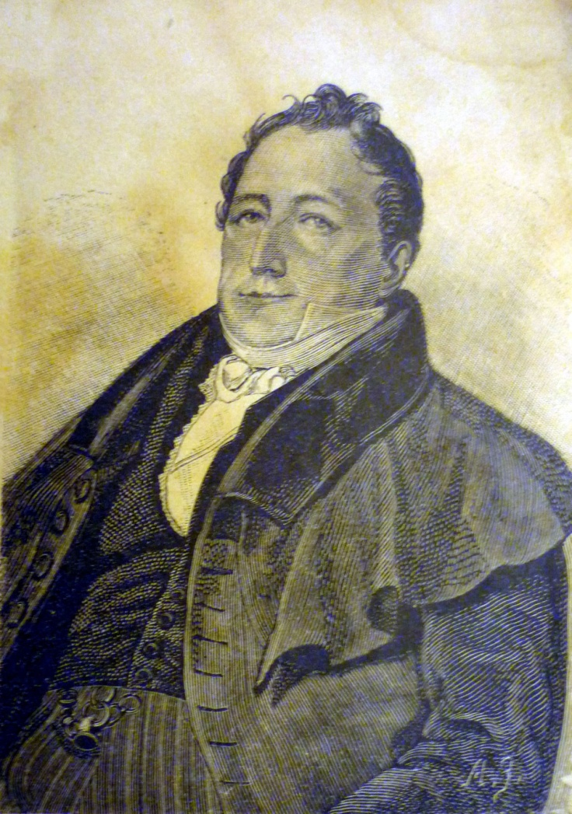
Семья Пушкина
Мать, Надежда Осиповна Пушкина (1775-1836г.)
Отец, Сергей Львович Пушкин (1770-1838г.)

Slide 4
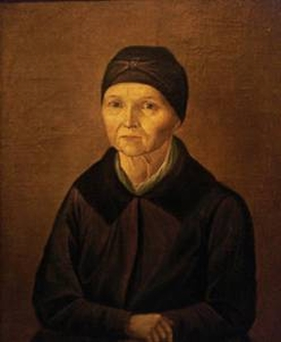
Брат, Лев Сергеевич Пушкин (1805-1852г.)
Сестра, Ольга Сергеевна Павлищева (1797-1868г.)
Арина Родионовна - няня Пушкина, разделившая с ним ссылку в Михайловском, оказавшая большое влияние на его творчество.

Slide 5
Любимыми авторами молодого Пушкина были Вольтер и Парни.
Лицей 1820-х годов, где 6 лет учился Пушкин
Царскосельский лицей, современная фотография

Slide 6
В январе 1815 года в Лицее состоялся первый торжественный публичный экзамен, который воспитанники держали при переходе с первого на второй курс. В актовом зале собрались почётные гости, профессора, родители лицеистов.
Картина И.Е.Репина "Пушкин на лицейском экзамене в Царском Селе 8 января 1815 года", 1911

Slide 7
В с. Каменка (зима 1820-1821) Пушкин сблизился с членами тайного общества, будущими «декабристами». В Кишиневе был принят в масонскую ложу «Овидий».
В 1825 году встречает в Тригорском Анну Керн, которой, как принято считать, посвящает стихотворение «Я помню чудное мгновенье…».
В Михайловском приобщился к игре в
бильярд, по воспоминаниям друзей, орудовал кием на сукне вполне профессионально.

Slide 8
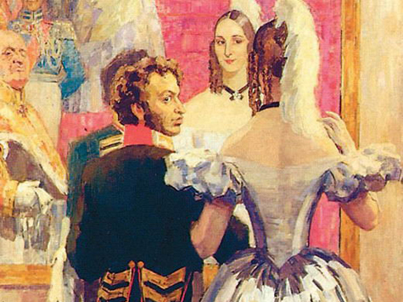
В декабре 1828 г. Пушкин знакомится с московской красавицей 16-летней
Натальей Гончаровой. По собственному признанию, он полюбил её с первой встречи. В конце апреля 1829 г. Пушкин сделал предложение Гончаровой. Неопределённый ответ матери девушки (причиной была названа молодость Натальи), по словам Пушкина «свёл его с ума». «Я пленен, я очарован, словом –
я огончарован!», - писал он Наталье. В 1830 году повторное его сватовство к Гончаровой было принято, и осенью он отправляется в нижегородское имение своего отца Болдино.
18 февраля 1831 г. состоялось венчание, которое сопровождалось дурными знаками.

Slide 9
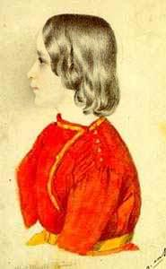
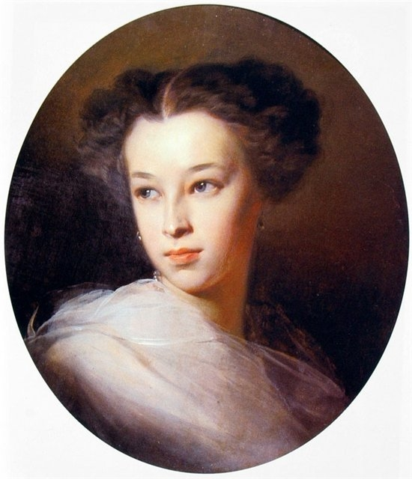
Дети Гончаровой и Пушкина
Мария (1832-1919)
Григорий (1835-1913)
Александр (1833-1914)
Наталья (1836-1913)

Slide 10
27 января 1837 года на Чёрной речке состоялась дуэль с Дантесом, на которой Пушкин был смертельно ранен в живот.
Дуэль Пушкина с Дантесом. А. А. Наумов, 1884

Slide 11
В поселке Пушкинские горы (недалеко от Пскова), в стенах Святогорского монастыря расположена могила Пушкина.

Slide 12
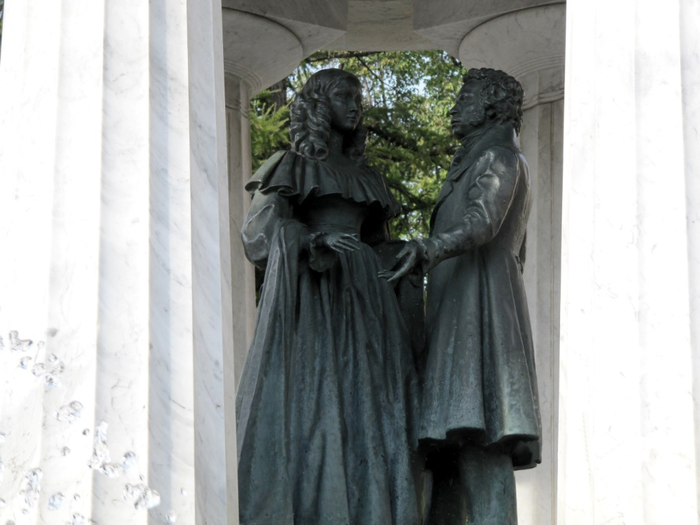
Увековечение имени Пушкина
Памятник на Тверском бульваре, Москва
Памятник-фонтан «Наталья и Александр», Москва

Slide 13
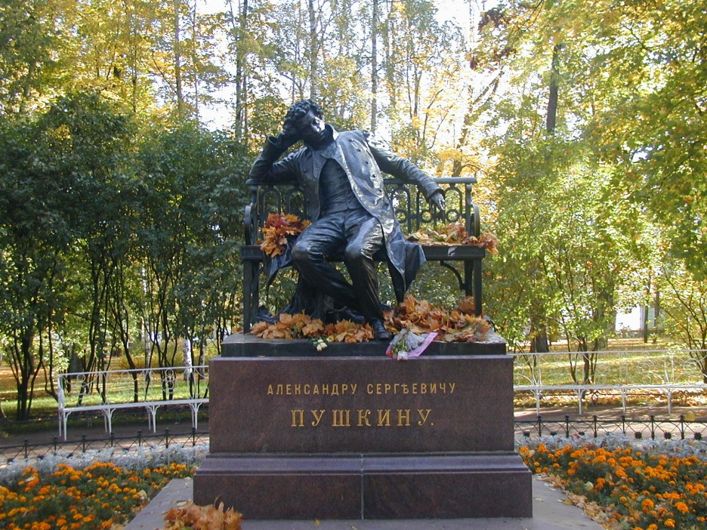
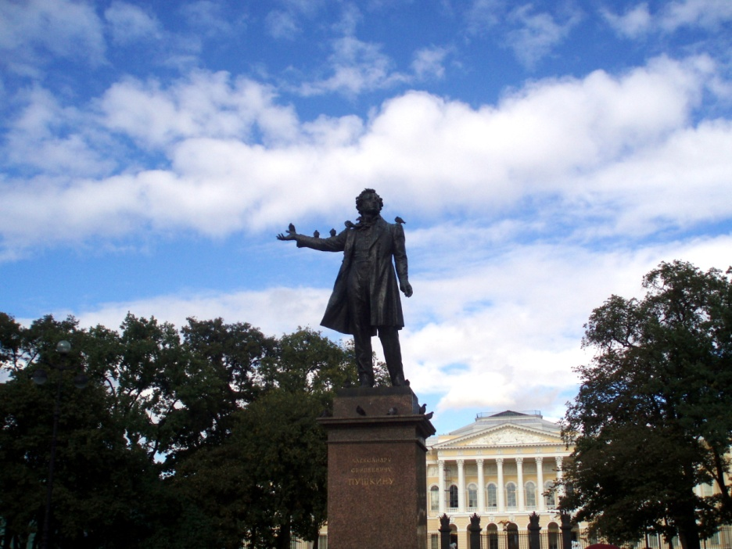
Памятник во дворе дома Музея-квартиры на Мойке, дом 12
Памятник «Пушкин-лицеист» в Царском Селе
Памятник А. С. Пушкину на площади Искусств

Slide 14
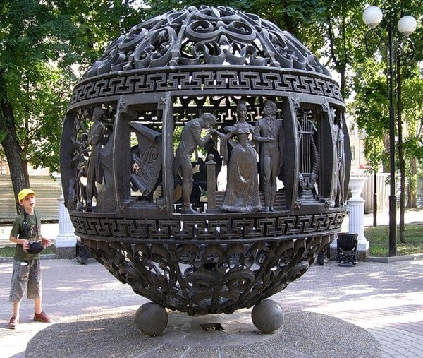
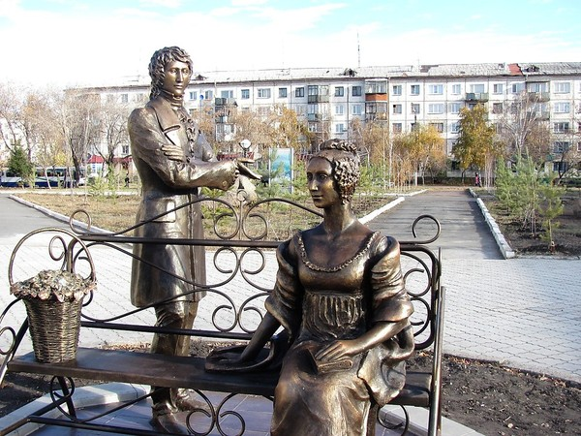
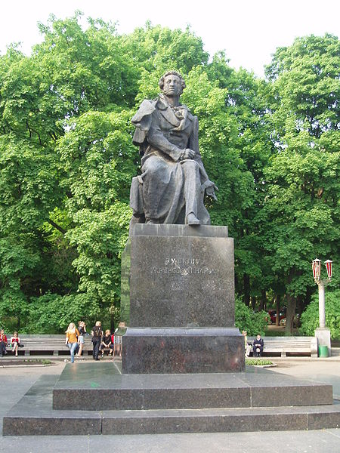
Памятник-шар Пушкину и героям его произведений, Ростов-на-Дону
Евгений Онегин и Татьяна Ларина в Петропавловске
Парк имени Пушкина, Киев

